Slide 1


Slide 2
INCLUSIÓN Y MOVILIDAD SOCIAL
EN LA UNIVERSIDAD SIMÓN BOLÍVAR
Foro Educación y Movilidad Social
Barranquilla, Abril 12 y 13 de 2018
SONIA FALLA BARRANTES
Vicerrectora Académica
UNIVERSIDAD SIMÓN BOLÍVAR

Slide 3

MISIÓN
Somos una Universidad sin ánimo de lucro dedicada a la formación integral, al desarrollo de la investigación e innovación, que articulada con el Estado, el sector productivo y la comunidad en general, responde al compromiso con el desarrollo del entorno social, político, cultural y económico.
Nuestra función social está inspirada en el ideario del Libertador Simón Bolívar de una Educación con equidad fundamentada en valores, promovida por una comunidad académica idónea.
La Universidad Simón Bolívar valora y cultiva la identidad, la cultura y el respeto por el ancestro.

Slide 4
PLATAFORMA ESTRATÉGICA USB
Principios
Valores
Dignidad Humana: Creemos en el ser
humano como sujeto de la historia, en su capacidad de crear, trascender y en su condición de ser inteligente que lo convierte en perfectible, preparado para desarrollar su máximo potencial, y en el respeto que cada persona merece por su condición misma de ser humano.
Ética: En todas nuestras actividades privilegiamos el estricto apego a la consideración del bien común, como base del bienestar individual y del compromiso con la sociedad.
Integralidad: Promovemos las distintas manifestaciones del saber, del hacer y del ser, para propiciar una relación del ser humano consigo mismo, con la sociedad, con la naturaleza y con la cultura que permita la articulación de sus dimensiones biológica, psicológica y social.
Autonomía: Creemos que es la esencia de la Universidad, en tanto que hace posible la libertad de pensamiento, de expresión y de creación del individuo, basadas en la disciplina, la organización interna y el autocontrol que, en conjunto, propician la autorregulación.
Libertad de Enseñanza, Investigación y Aprendizaje: Respetamos el derecho de nuestros profesores e investigadores de exponer sus posiciones con rigor científico en su ejercicio docente e investigativo. El estudiante, a su vez, tiene el derecho de expresar sus argumentos y apropiarse del conocimiento en la materia que sea objeto de análisis. Todo esto bajo los límites del comportamiento ético y el respeto mutuo.
Responsabilidad: Nuestra comunidad educativa cumple sus deberes, ejerce sus derechos y asume las consecuencias que se desprenden de sus decisiones.
Sinergia: Creemos en la integración de la suma de
energías individuales que se potencian progresivamente, reflejándose sobre la totalidad de la Universidad y su contexto, generando dinámicas y creaciones colectivas.
Convivencia: Promovemos el respeto, el diálogo claro, argumentado y armónico y el enfoque de bienestar colectivo.
Compromiso: Entendemos que la función transformadora de la institución es una posibilidad de desarrollo para la sociedad. En este sentido, asumimos el cumplimiento de la misión a través de nuestros esfuerzos.
Calidad: Propendemos por la prestación de un servicio de educación superior, que trascienda las expectativas de la sociedad, basados en nuestra convicción de trabajo conjunto y el mejoramiento continuo.
Equidad: Creemos en la igualdad
de oportunidades para el acceso y la participación en la educación superior, y la intervención de todos los miembros de la comunidad educativa en nuestros procesos, reconociendo las diferencias de los actores
Participación: Posibilitamos a la comunidad educativa, la libertad para intervenir de forma responsable, eficaz, eficiente, respetuosa y oportuna en la vida institucional y su contexto.
Accesibilidad: Posibilitamos el ingreso universal a la educación superior de acuerdo con criterios y capacidades institucionales.

Slide 5

HORIZONTE PEDAGÓGICO SOCIO CRÍTICO –HPSC-
Pensamiento social y cultural del Doctor José Consuegra Higgins
Pensamiento del Libertador
Simón Bolívar
“Al lado del papel crítico de la Universidad, también agregamos su posible función responsable y creadora, aportadora de condiciones insinuantes para un arte, una técnica y unas ciencias que pueda responder en el futuro a las exigencias del progreso y el cambio social”
“La libertad no está completa si no viene acompañada de la educación, la justicia social y la moral”
Horizonte
Pedagógico
Socio Crítico
Teoría Crítica de la Educación
Relación dialéctica entre el pasado, presente y futuro del ser y hacer de la USB en búsqueda de la emancipación personal, cultural y social
Cuestionar y desafiar la dominación y las creencias y prácticas que la generan partiendo de nuevas formas de enseñar y aprender
Pedagogía
en acción
Se expresa:
Diálogo
Ético Horizontal Democrático Heurístico
MEDIOS PARA EL DESARROLLO DE LA CULTURA DE LA REFLEXIÓN-ACCIÓN
Auto evaluación y Autorregulación Círculos de reflexión Bitácora
Reflexión Documentada Respaldo Teórico Propuesta
Resolución Constructiva Flexible Creativa
Reflexión Diagnóstica Caracterización
Transformación Continua Progresiva

Slide 6
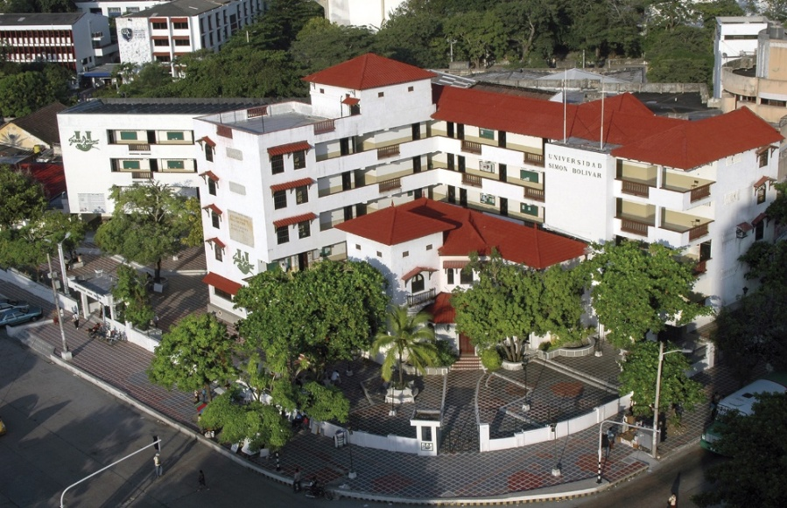
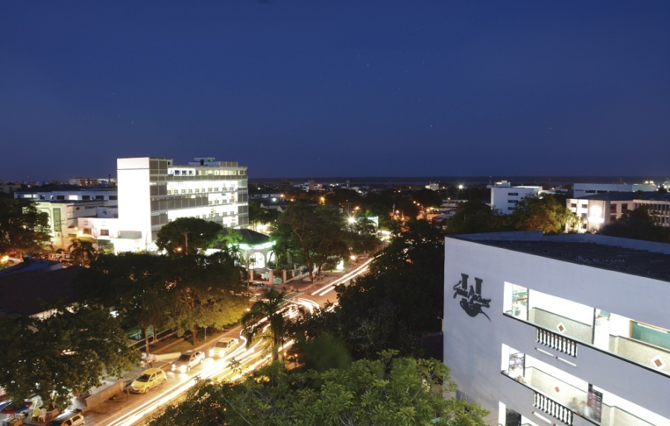
OFERTA ACADÉMICA USB 2018-1
PROGRAMAS ACADÉMICOS | BARRANQUILLA | CÚCUTA
TÉCNICOS PROFESIONALES | 2 | 0
TECNOLÓGICOS | 1 | 0
PROGRAMAS UNIVERSITARIOS | 16 | 6
ESPECIALIZACIONES | 14 | 1
ESPECIALIZACIONES MÉDICAS Y QUIRÚRGICAS | 8 | 0
MAESTRÍAS | 16 | 3
DOCTORADOS | 4 | 0
TOTAL PROGRAMAS | 61 | 10
Fuente: Vicerrectoría Académica, Marzo 23 de 2018

Slide 7
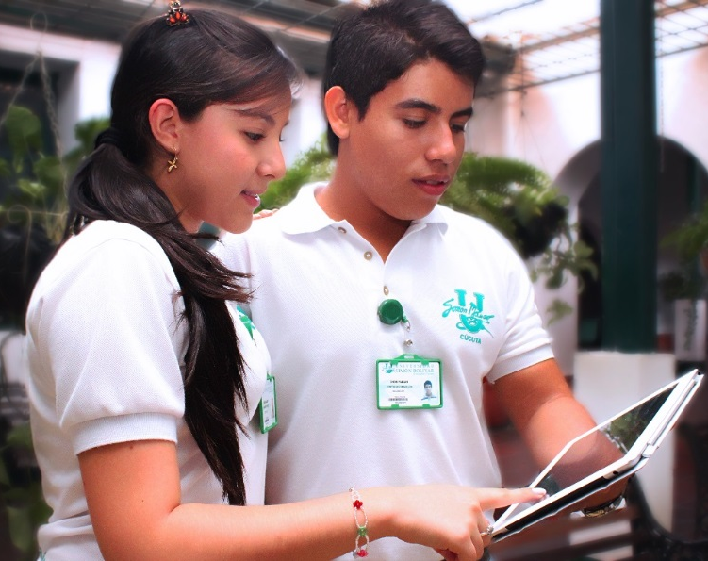
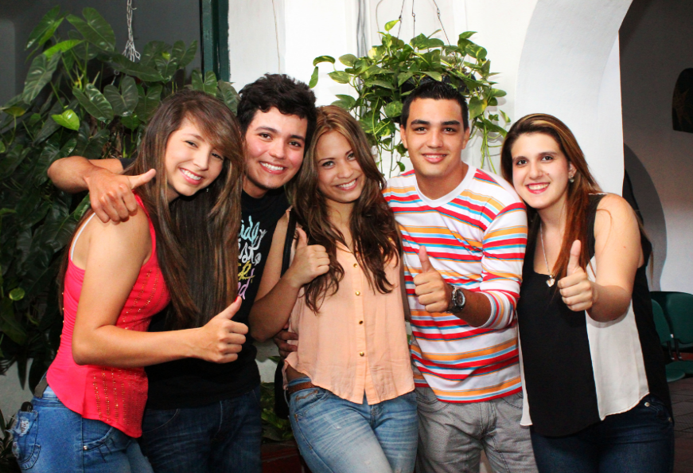
CARACTERIZACIÓN DE ESTUDIANTES
2018-1
13.860
Estudiantes de Pregrado
Fuente: SIAAF (03/04/2018). Incluye Barranquilla y Cúcuta
Estudiantes de Posgrado 2017-2
Nivel de formación | N° estudiantes
Especialización | 316
Esp. Médico-Q* | 126
Maestría | 564
Doctorado* | 58
2017-2
1.064
Estudiantes de Posgrado
*Programas académicos anuales
Fuente: SIAAF (03/04/2018) ). Incluye Barranquilla y Cúcuta

Slide 8

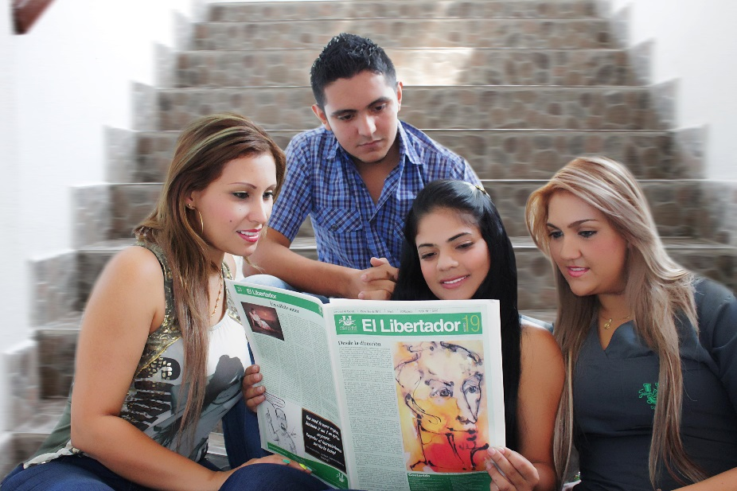

CARACTERIZACIÓN DE ESTUDIANTES
NIVEL SOCIOECONÓMICO DE ESTUDIANTES
Estrato 1, 2 y 3
Estrato 4, 5 y 6
PREGRADO
92%
POSGRADO 80%
PREGRADO 8%
POSGRADO 20%
DISTRIBUCIÓN POR GÉNERO
PREGRADO 64%
POSGRADO 56%
PREGRADO 36%
POSGRADO 44%
Fuente: SIAAF WEB
Notes:
Caracterización posgrado

Slide 9
72%
Estudiantes de Posgrado provienen de IES distintas a USB

Slide 10

Nivelatorios (Math, Lectura, Inglés)
Éxito Académico
Asesorías Académicas
Inducción a la vida universitaria
Orientación Socio Ocupacional
Consejerías
Caracterización estudiantil
Monitoria: Grupos de estudio
Diplomado Saber Pro
Financiera
Académicas
Psicológicas
Escuela del Padre Bolivariano
Tutorías (Apoyo en la carrera)
Promoción y Prevención Salud
Cultura y deporte
Coaching
Adaptación a IES
Seguimiento y acompañamiento
PROGRAMA INSTITUCIONAL DE EXCELENCIA ACADÉMICA- PIEA-
Busca articular, coordinar y evaluar las acciones, funciones y los servicios de apoyo académicos, económicos y psicosociales, que presta la Universidad Simón Bolívar, a sus estudiantes para contribuir al desarrollo de las competencias genéricas y disciplinares, logrando la formación integral y la excelsa calidad, incidiendo en la permanencia con calidad y propiciando procesos de inclusión educativa.
Sistema de Información

Slide 11
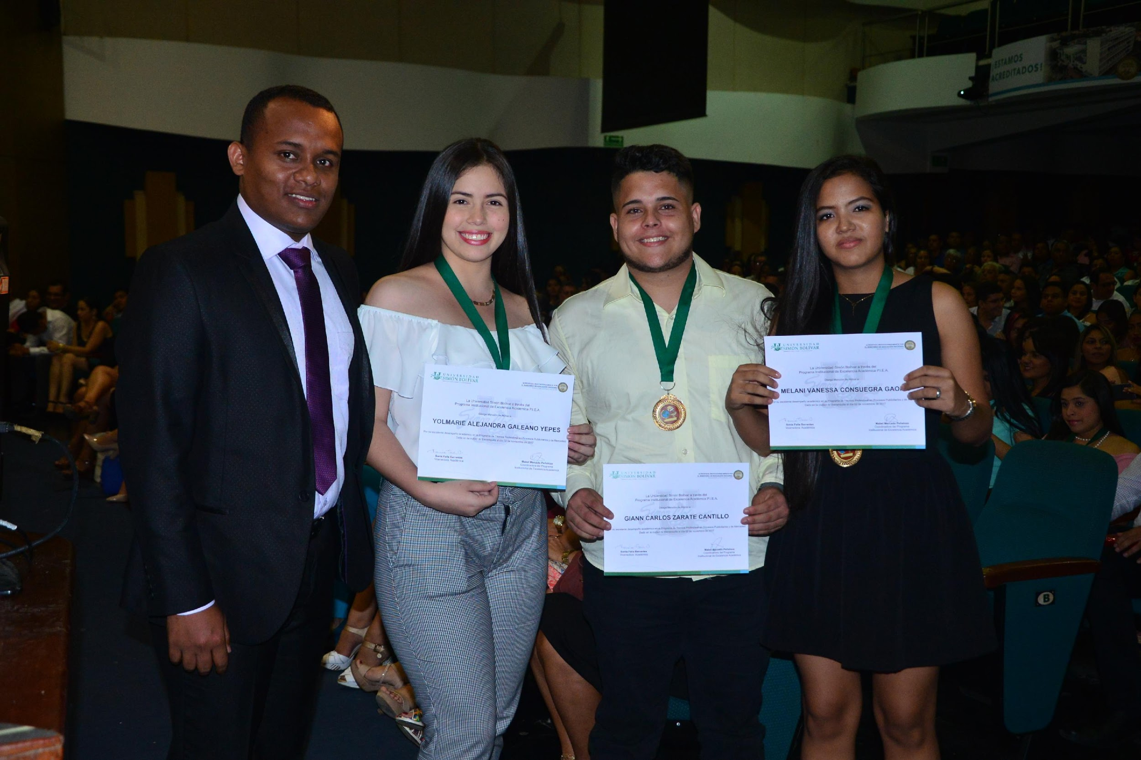
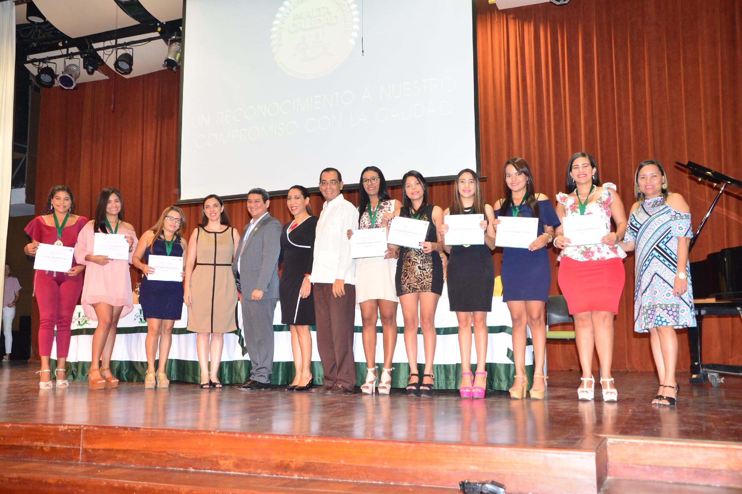
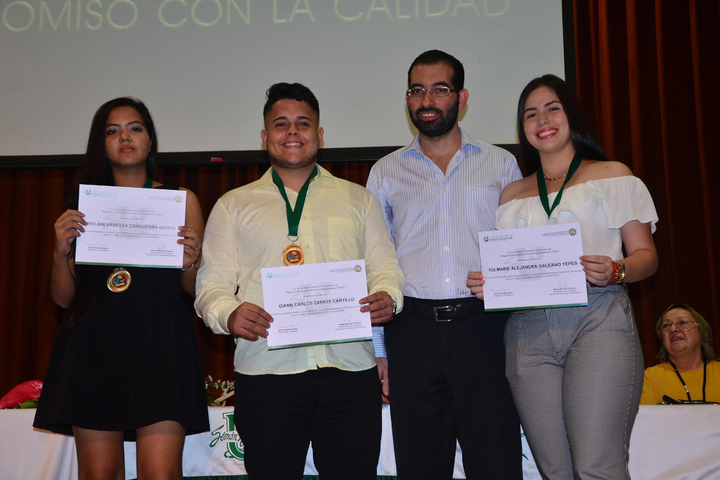
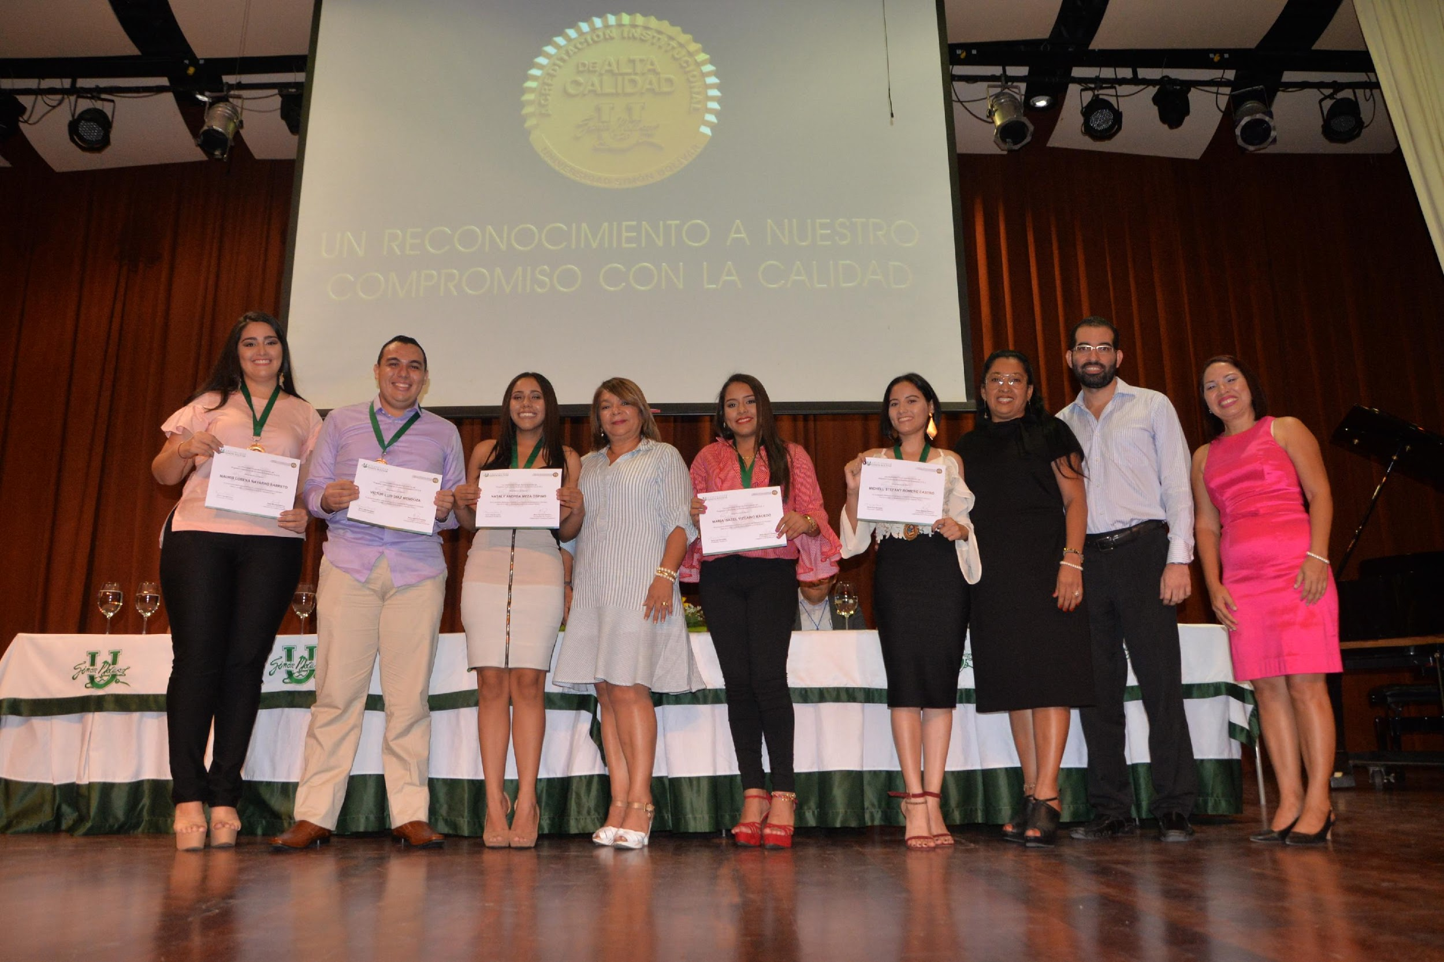
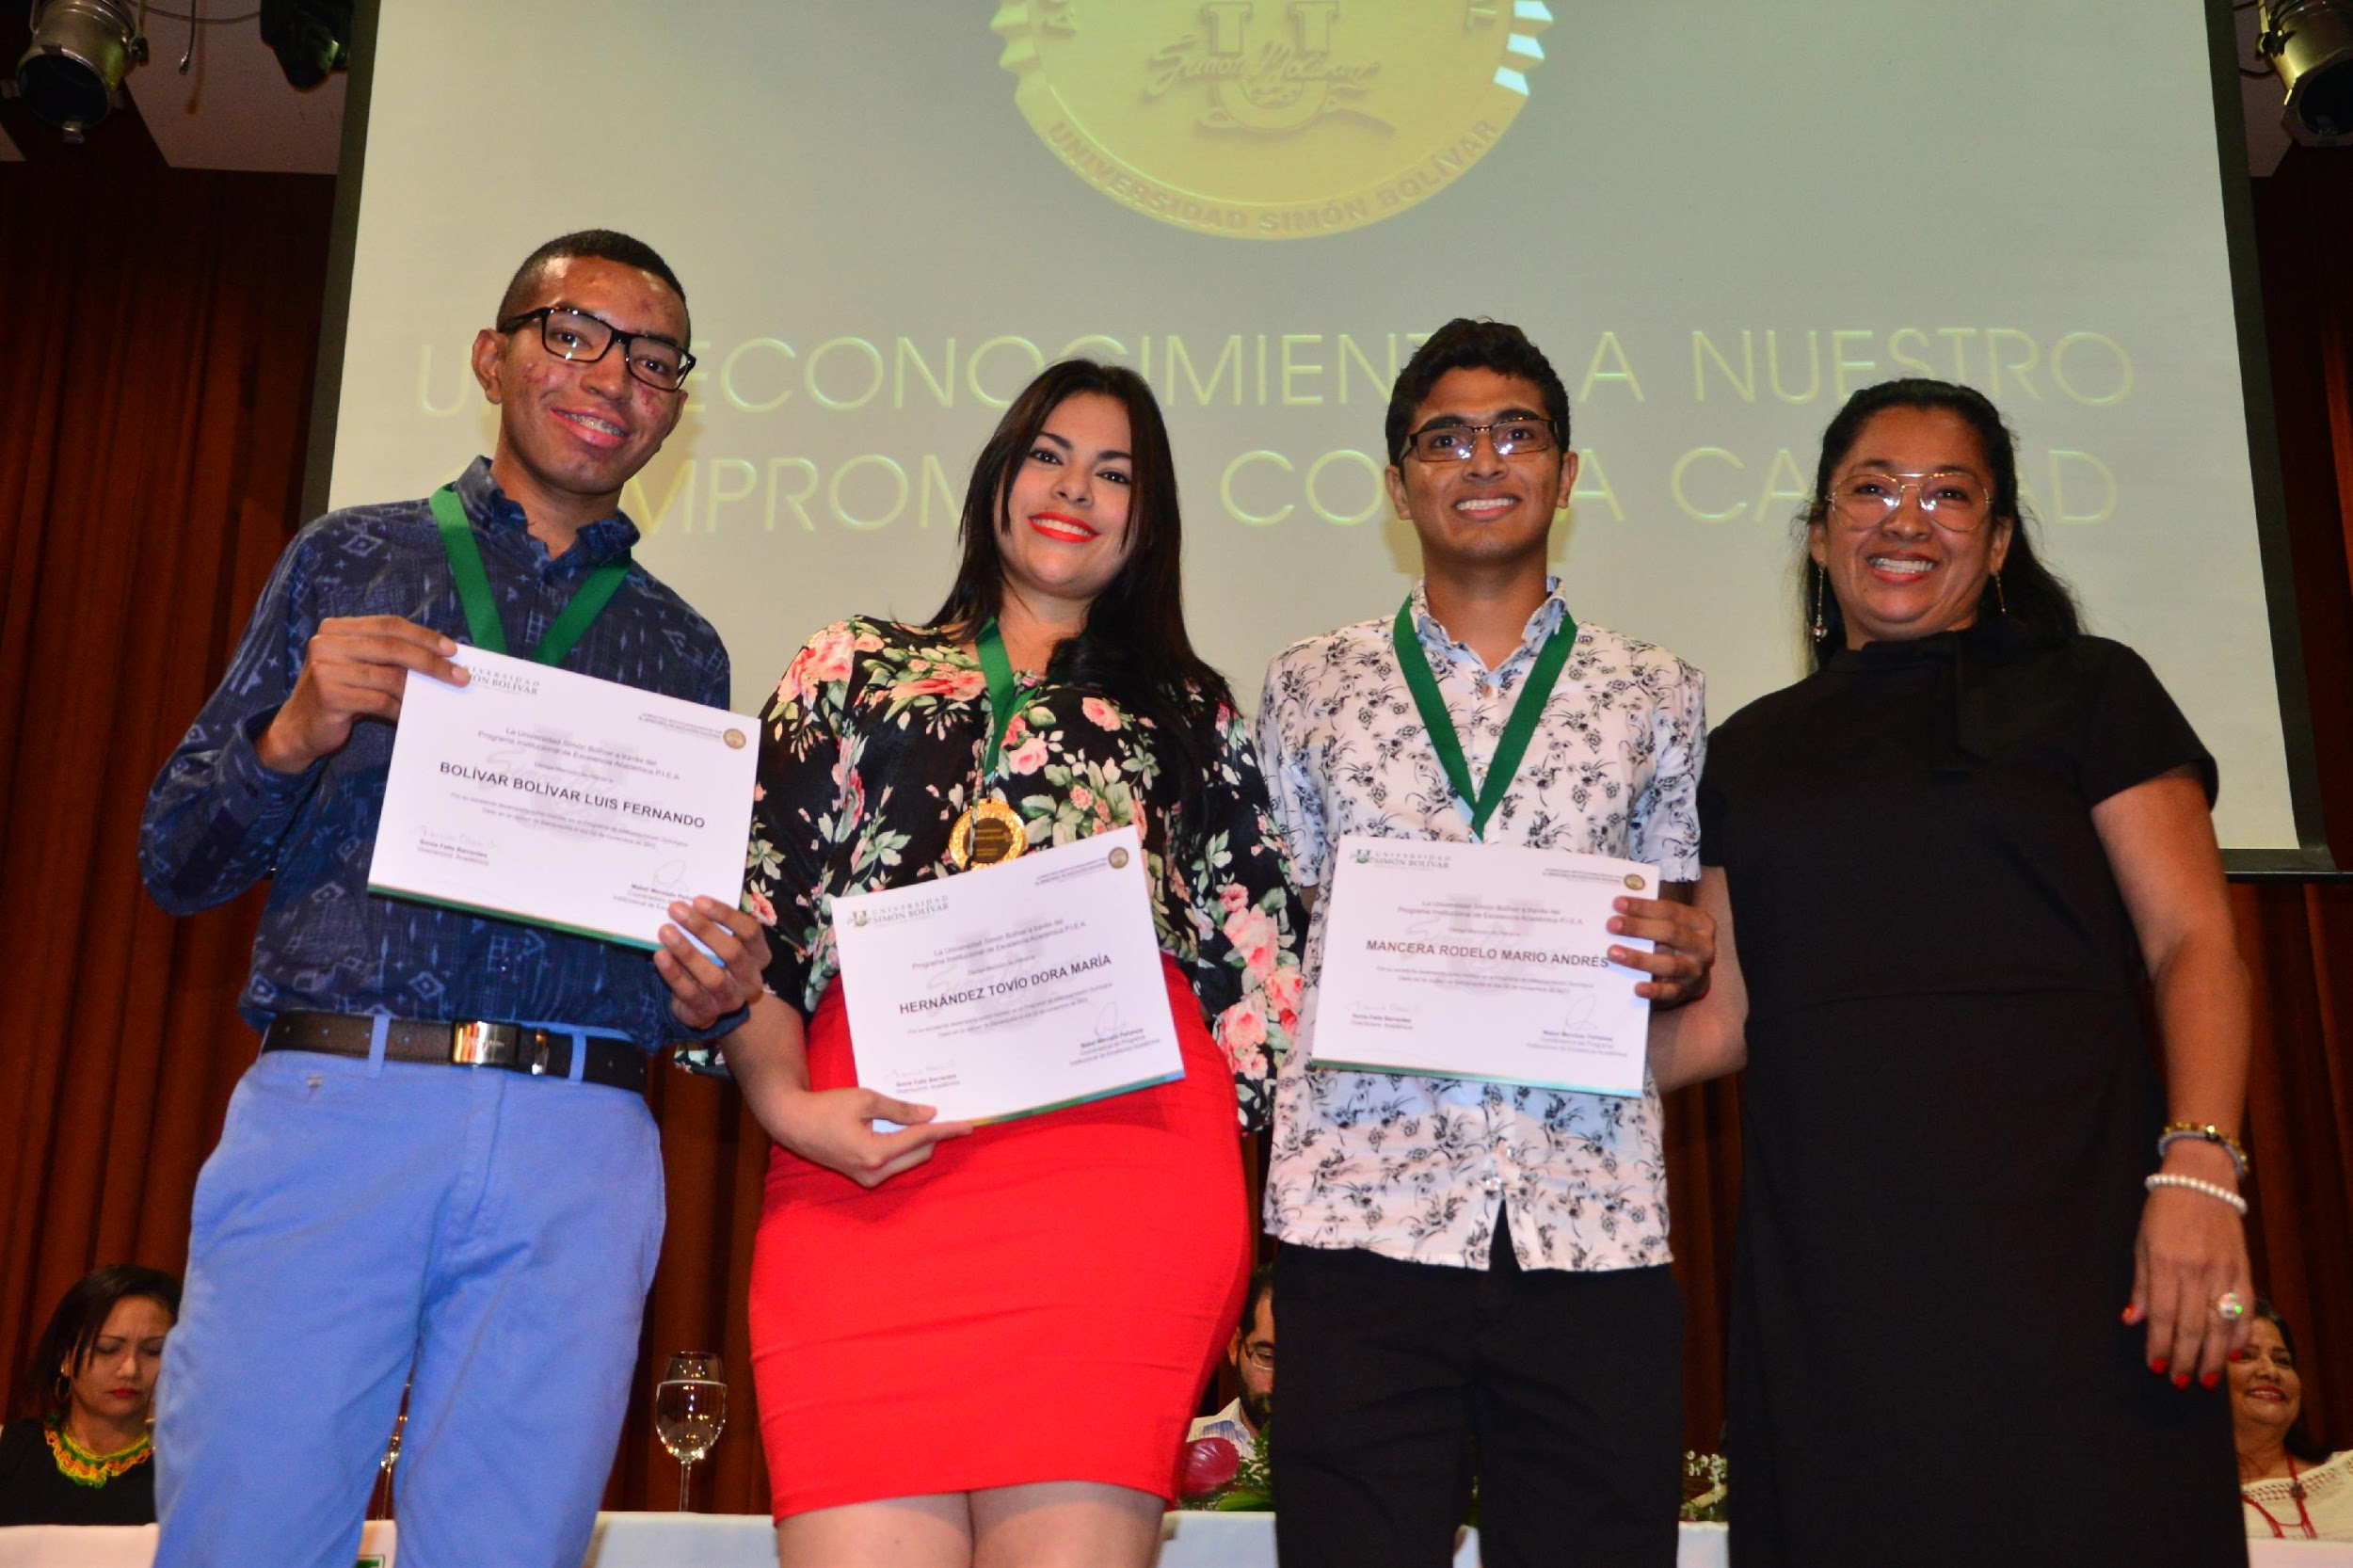
CEREMONIA DE RECONOCIMIENTO A LA
EXCELENCIA ACADÉMICA
2017
La ceremonia de Reconocimiento a la Excelencia Académica tiene como objetivo motivar a los estudiantes que obtienen los mejores promedios académicos continuar fortaleciendo sus competencias y su formación integral.
Estudiantes reconocidos por excelencia académica de pregrado
Estudiantes reconocidos del Programa Universidad al Barrio
Estudiantes monitores reconocidos por su excelente desempeño

Slide 12

PROYECTOS ESPECIALES DE EXTENSIÓN EN USB
ESCUELAS SALUDABLES, AÑOS DE PLENITUD, FAMILIA Y ENTORNO
PROGRAMA | OBJETIVO | IMPACTO
UNIVERSIDAD AL BARRIO (EDUCACIÓN SUPERIOR) Convenio con Alcaldía Distrital de Barranquilla | Ofrecer programas en IED asignadas para los egresados de las mismas. | 150 egresados de Instituciones Educativas Distritales de Niveles 1 y 2 del Sisben, cursan programasTécnico Profesional en Operaciones Portuarias y Técnico Profesional en Procesos Publicitarios y de Mercadeo en 2018 con ruta de homologación definida para continuar formación en programas de nivel profesional en la USB.
ARTICULACIÓN CON LA MEDIA (EDUCACIÓN SUPERIOR) | Ofrecer servicios académicos a estudiantes de media en las IED y en la USB. | Refuerzos de Matemáticas, Estadística, Geometría y Física en los grados, 6,7,8,9,10. En 11 se ofrecen talleres tipo prueba saber en matemáticas, geometría y estadísticas. En 2018-1 se cuenta con 130 estudiantes, con 70 estudiantes de 11 grado.
ARTICULACIÓN CON LA MEDIA (NO FORMAL) Convenio con Alcaldía de Soledad | Ofrecer programas técnicos laborales en simultánea con su titulación de bachiller. | 350 jóvenes soledeños que han cursado 9o. Grado y mayores de 15 años.
CONVENIO AMPLIACIÓN DE COBERTURA CON SENA (NO FORMAL) | Ofrecer programas tecnológicos del SENA en las instalaciones de la USB. Los egresados pueden continuar bajo homologación de competencias en educación superior. | 690 aprendices SENA se titularon, 210 de ellos continuaron estudiando en programas de la USB. Actualmente hay 807 aprendices SENA en 8 programas.

Slide 13
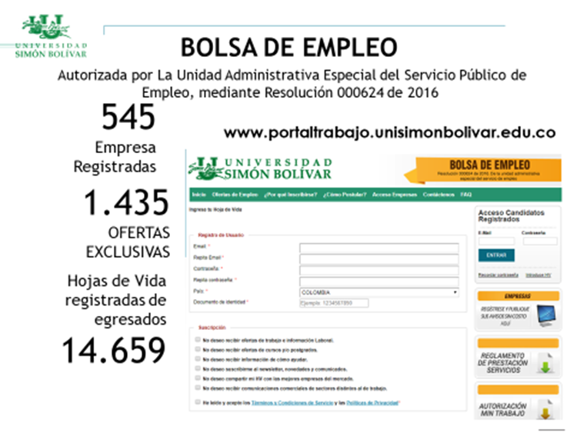

Slide 14

EDUCACIÓN SUPERIOR INCLUSIVA EN EDUCACIÓN SUPERIOR
Participación
Calidad
Interculturalidad
Pertinencia
Diversidad
Equidad
“Tener voz y ser aceptado por lo que uno es” (Calvo, 2009)
Dar a cada estudiante lo que necesita
Condiciones óptimas que permiten el mejoramiento continuo de las personas
Conjunto de relaciones entre diversas culturas que conduce a la transformación
Característica inherente del ser humano y a la naturaleza misma
Capacidad del sistema y las IES, de dar respuesta a necesidades concretas del entorno
Lineamientos – Política de educación superior inclusiva

Slide 15

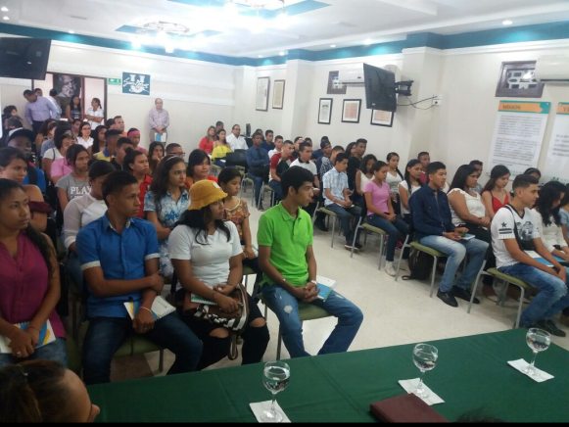
EDUCACIÓN SUPERIOR INCLUSIVA EN USB
La educación inclusiva implica una actitud y un compromiso con un proceso de mejora permanente logrando sensibilizar y facilitar herramientas para la equidad en estudiantes, profesores, directivos y funcionarios que conforman la comunidad educativa de la Universidad Simón Bolívar.
DISTRIBUCIÓN ESTUDIANTIL POR GRUPO ÉTNICO
POBLACIÓN INDÌGENA | COMUNIDAD NEGRA | PUEBLO RROM
1.81% | 3.99% | 0.20%
0.5% DE ESTUDIANTES EN CONDICIÓN DE DISCAPACIDAD
30% DE ESTUDIANTES CON VINCULACIÓN LABORAL FORMAL
48% DE ESTUDIANTES CON PADRES SIN FORMACIÓN PROFESIONAL
88% DE RECIÉN GRADUADOS CON VINCULACIÓN LABORAL (OLE), 80.4% Nacional, 78.5% Atlántico, 74.3% Norte de Santander

Slide 16
GRACIAS

